Slide 1
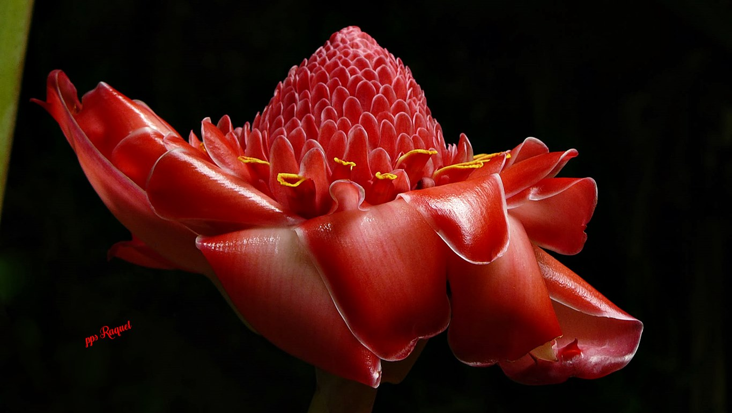




Slide 2

Las flores siempre hacen que la gente sea mejor, más felíz y más útil; son el sol, la comida y la medicina para el alma
-Luther Burbank-

Slide 3

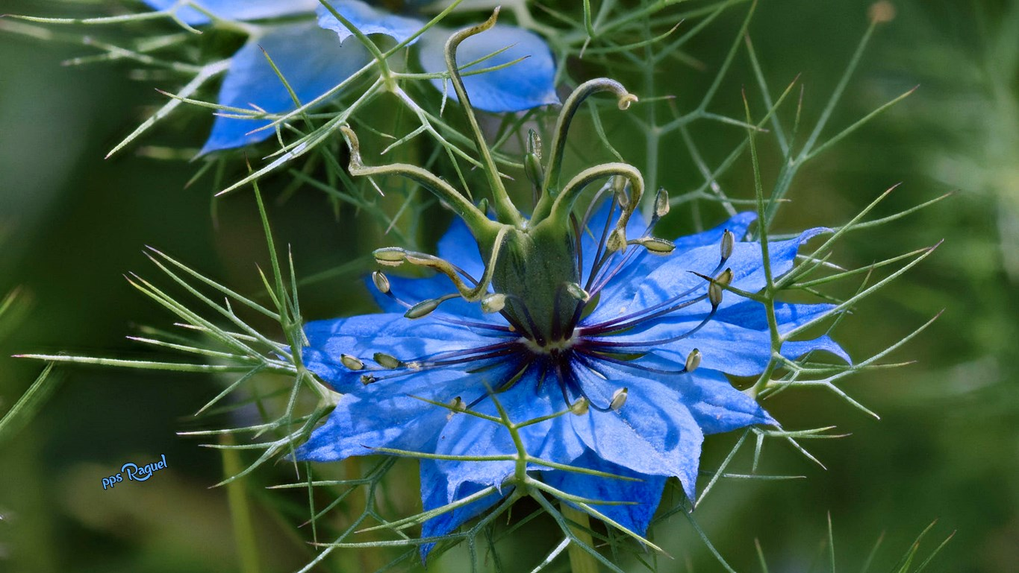

Slide 4
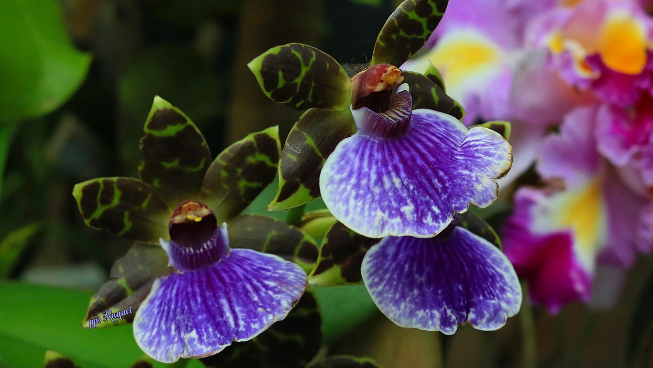

Slide 5

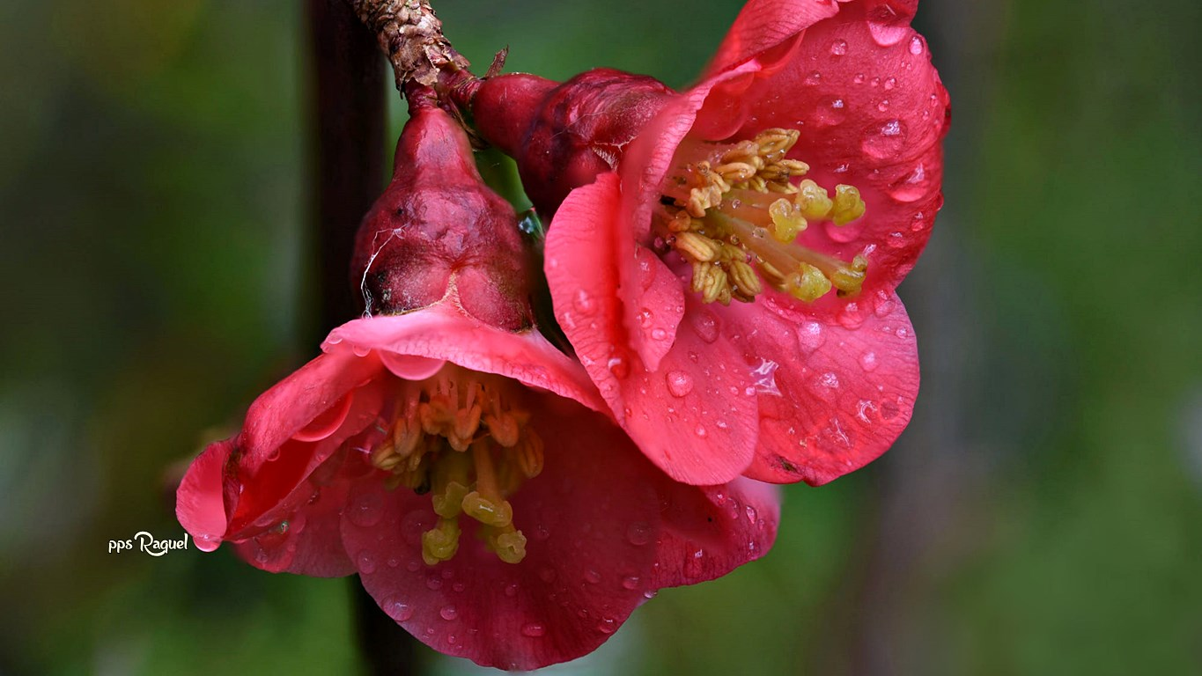

Slide 6
Planta tu propio jardín y decora tu alma, en lugar de esperar a que alguien te traiga flores.
-Jorge Luis Borges -

Slide 7
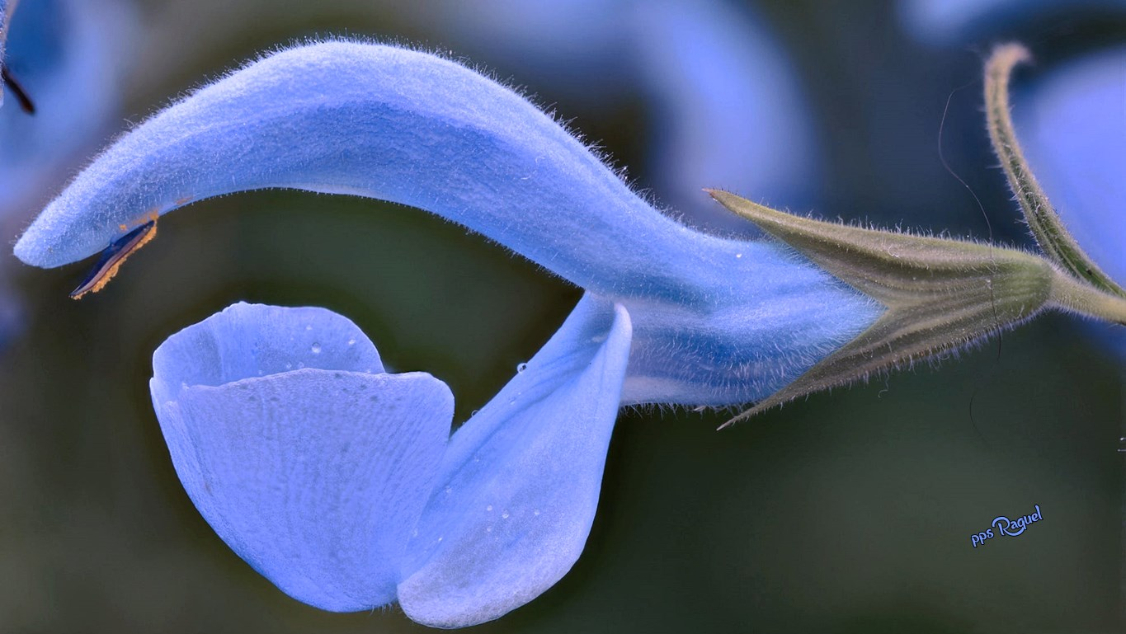


Slide 8

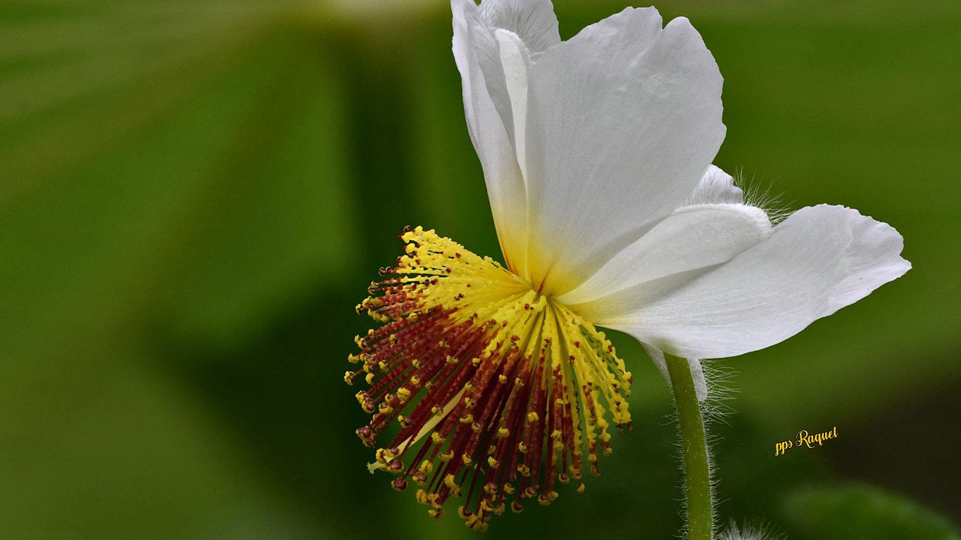
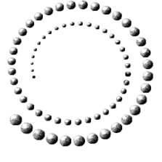
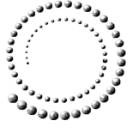


Slide 9
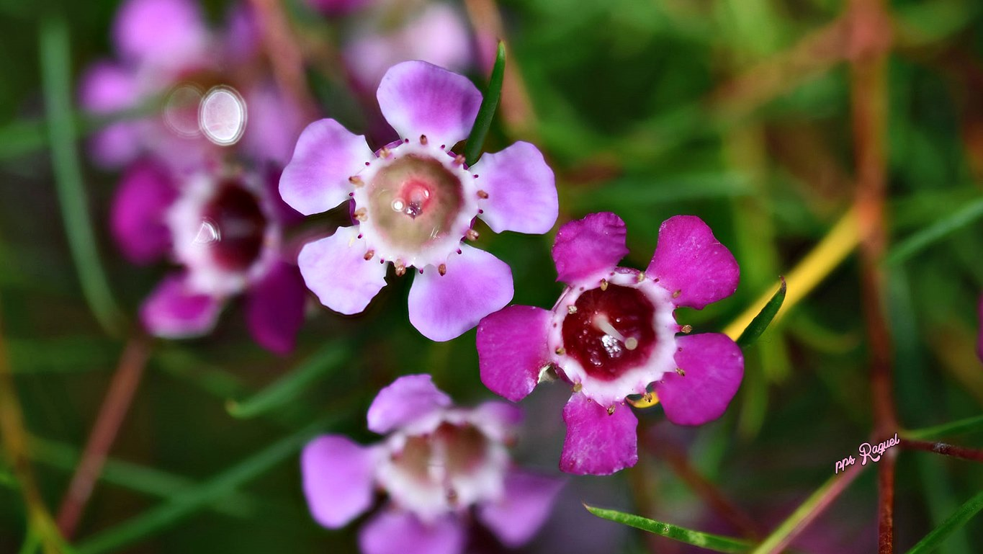

Slide 10
Cada flor que se abre nos recuerda que el mundo aún no está cansado de los colores.
-Fabrizio Caramagna-

Slide 11
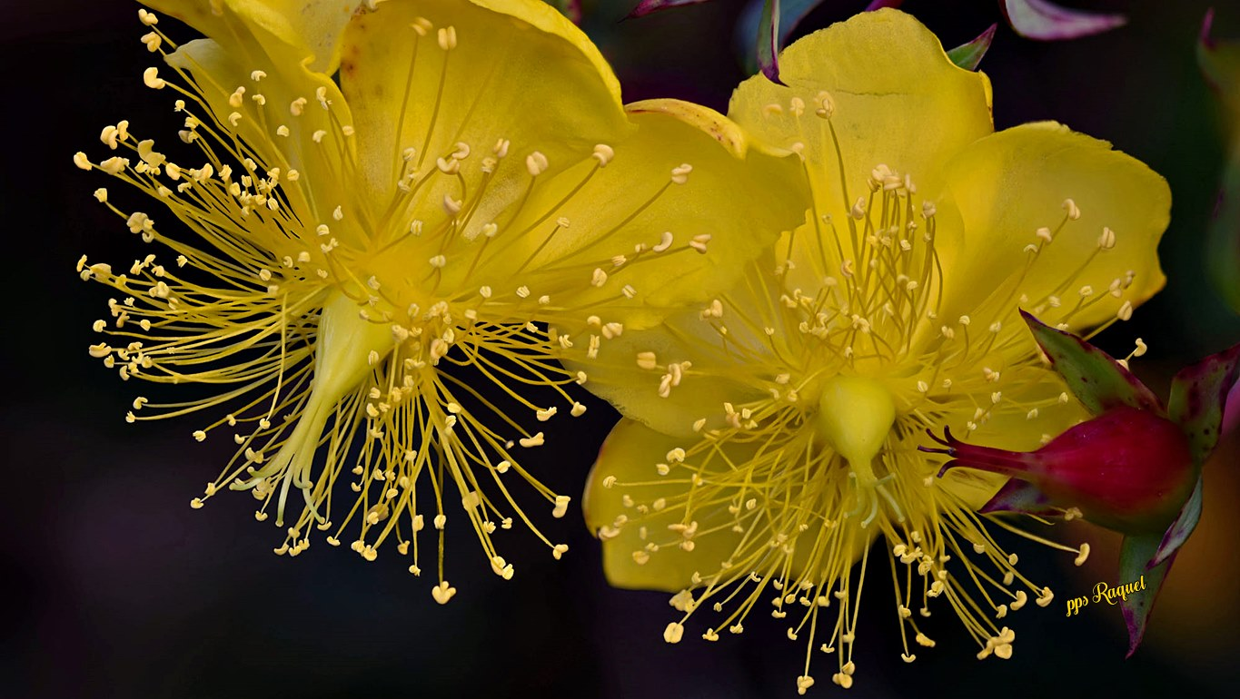

Slide 12
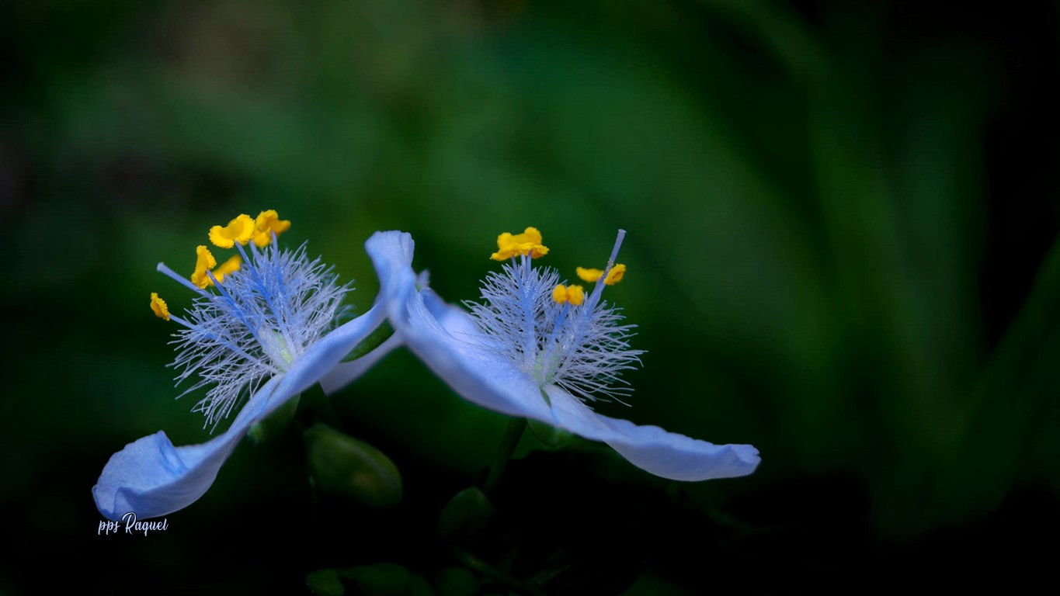

Slide 13
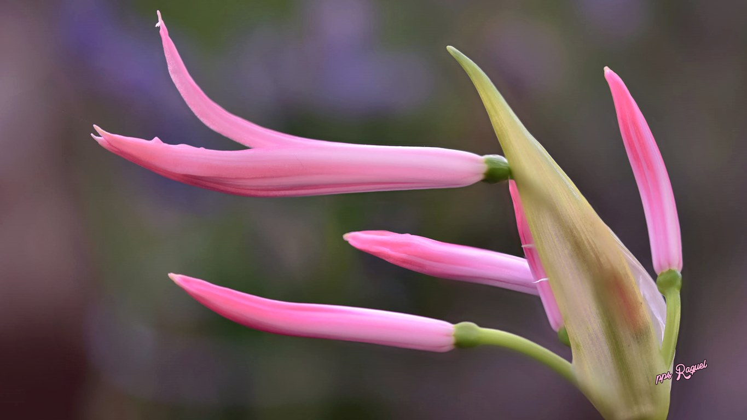
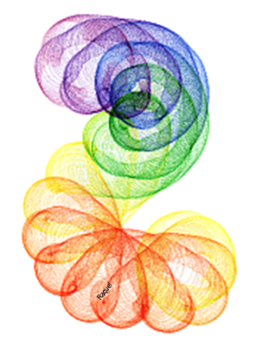


Slide 14
Las flores son una orgullosa afirmación de que un rayo de belleza supera a todas las utilidades del mundo.
-Ralph Waldo Emerson-

Slide 15

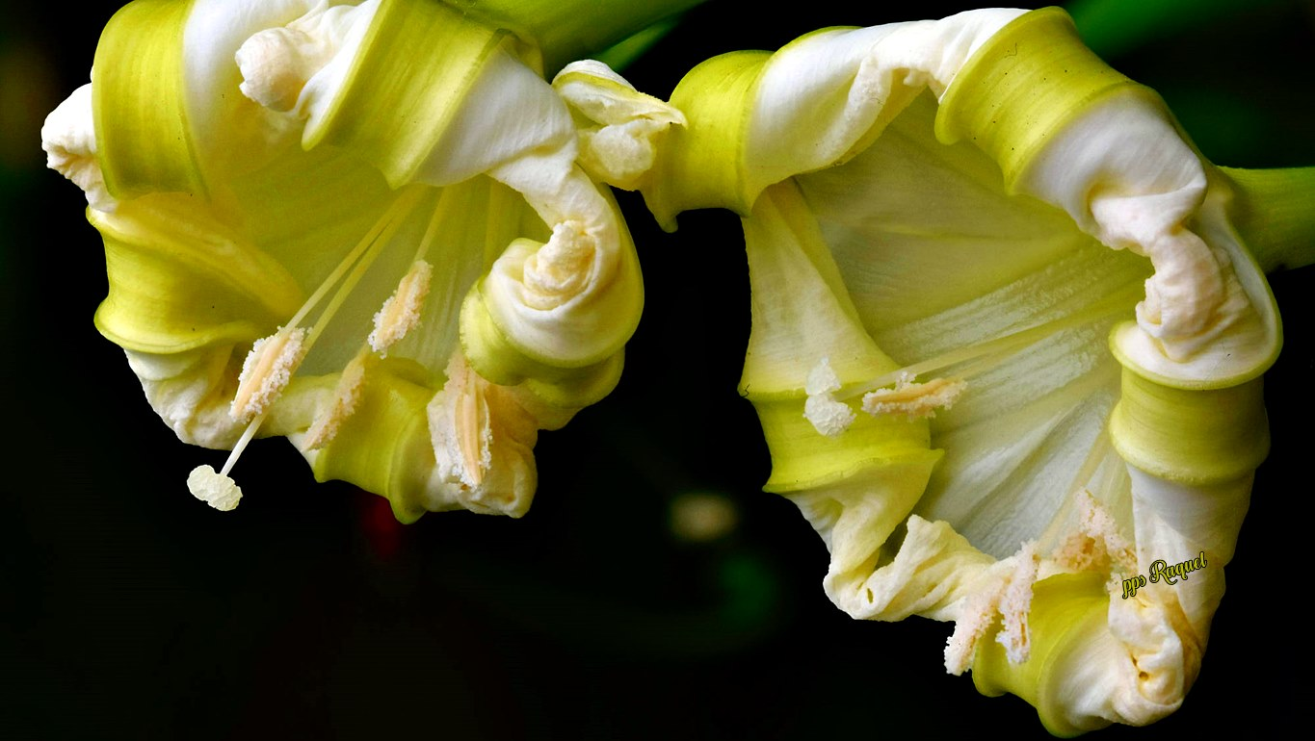

Slide 16

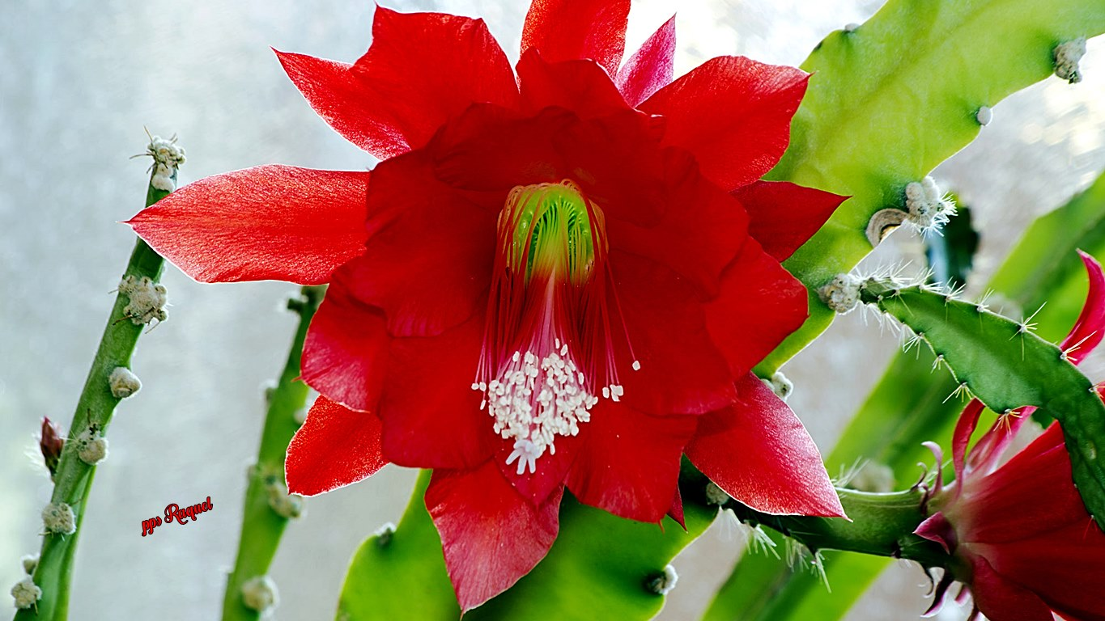

Slide 17


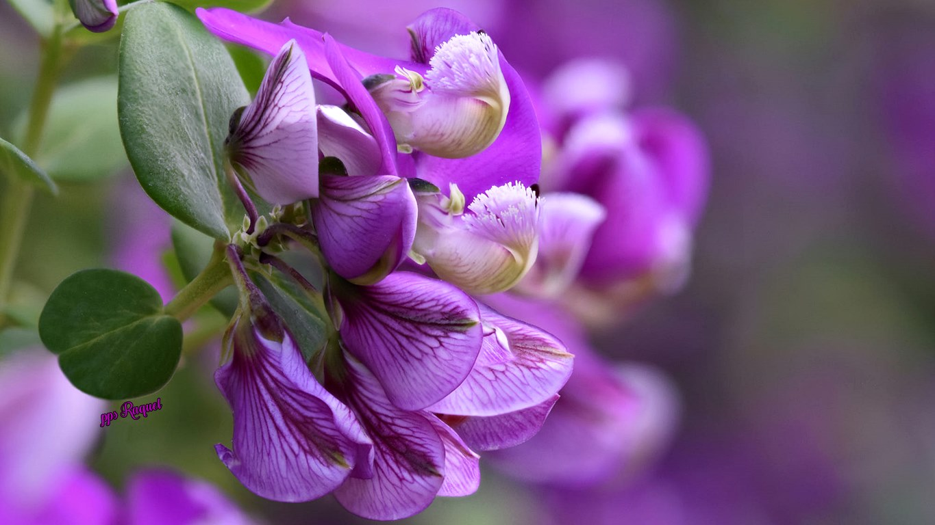

Slide 18
Una flor es breve, pero la alegría que regala en un minuto es una de esas cosas que no tienen un comienzo o un final.
-Paul Claudel-

Slide 19
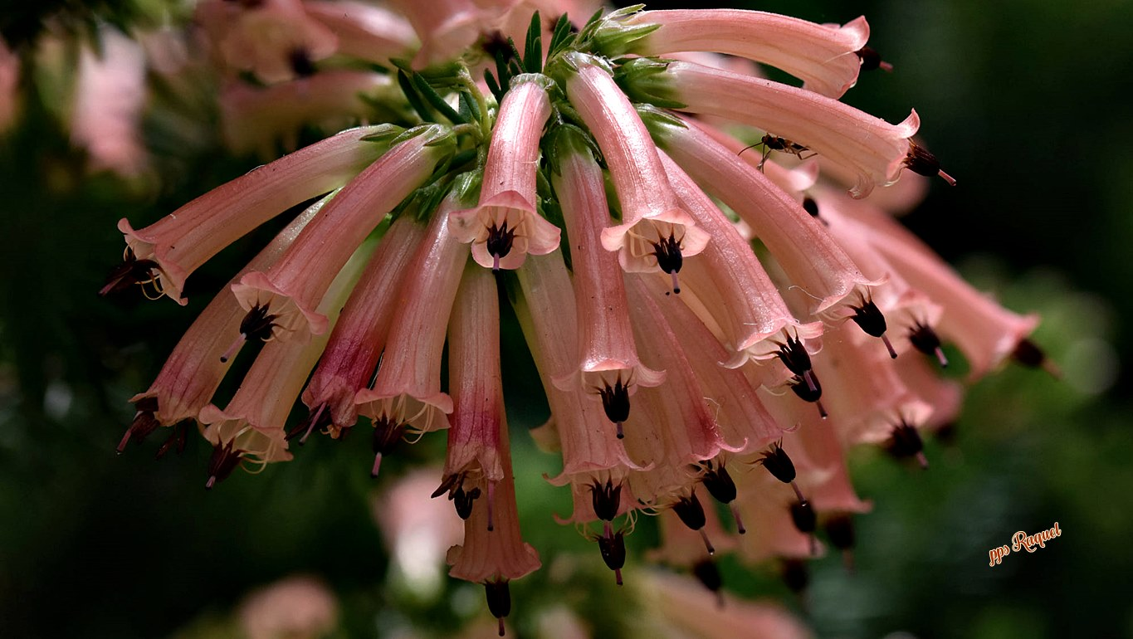


Slide 20

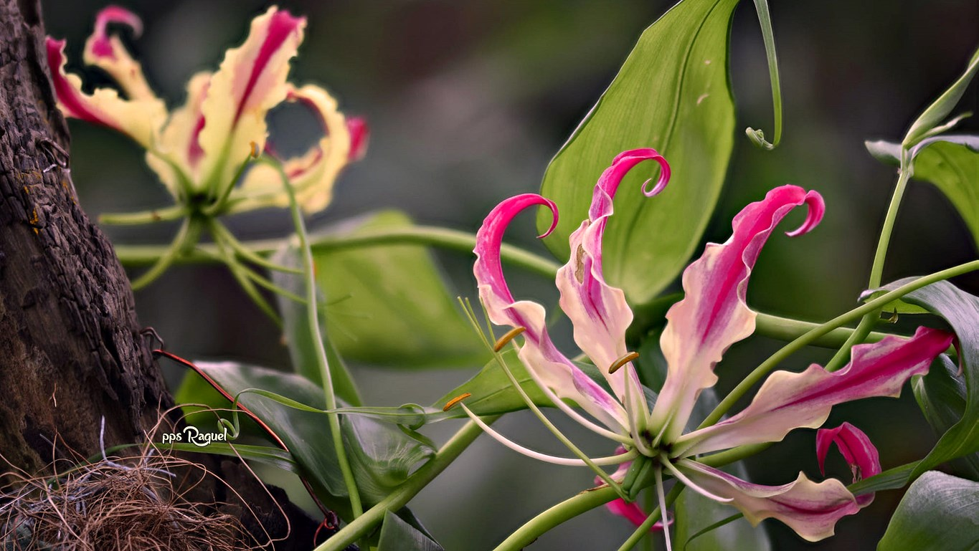

Slide 21
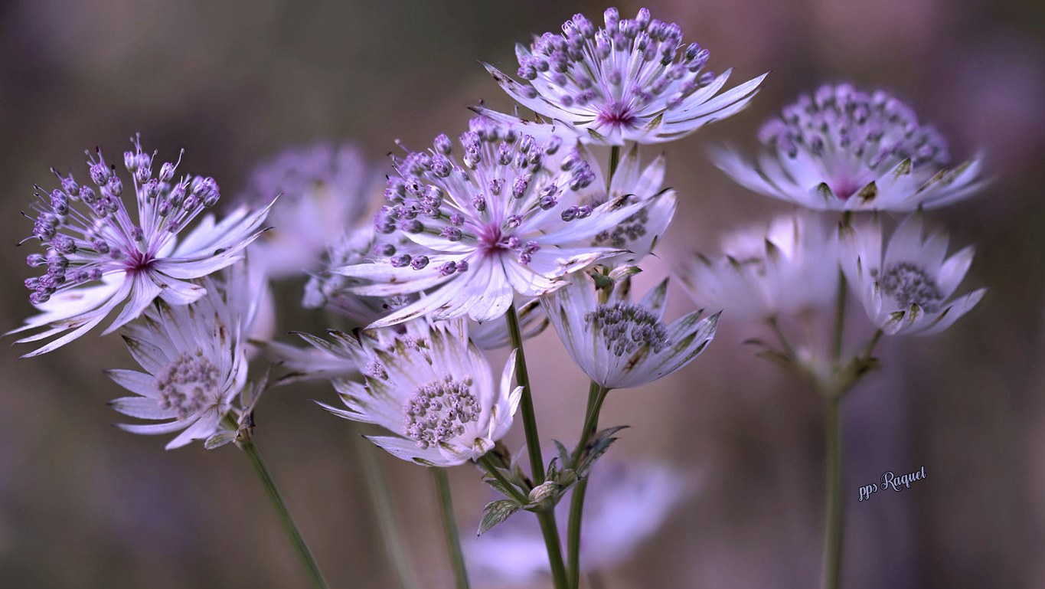


Slide 22
Las flores tienen una influencia misteriosa y sutil sobre los sentimientos, análogamente a ciertas melodías musicales. Relajan la tensión de la mente. Disuelven en un instante su rigidéz.
-Henry W. Beecher-

Slide 23
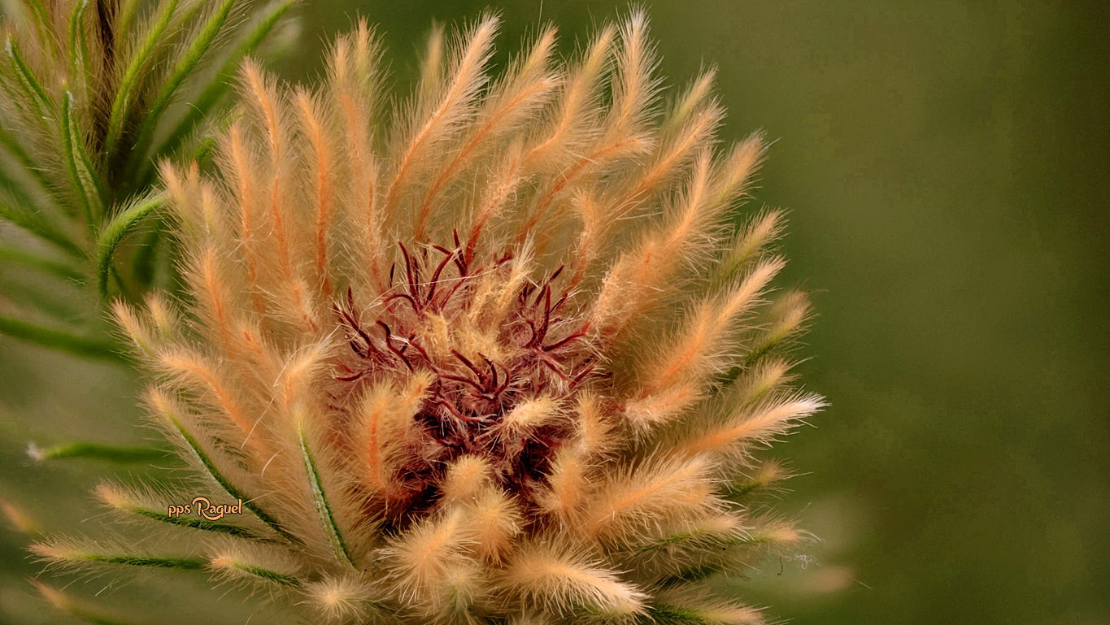


Slide 24
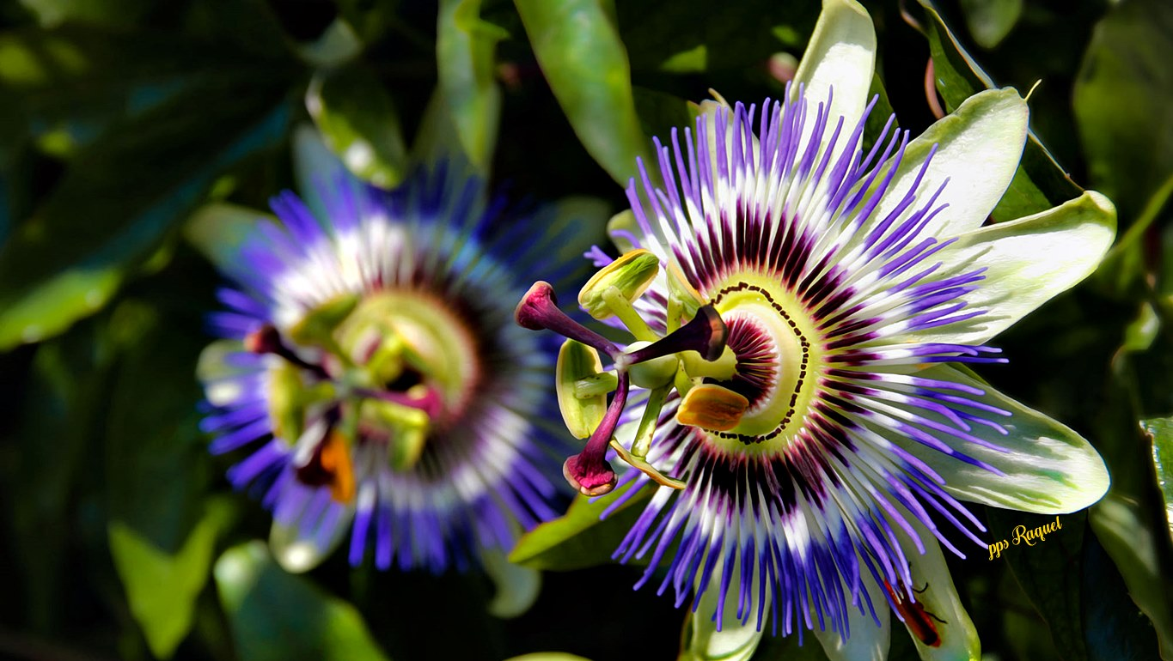
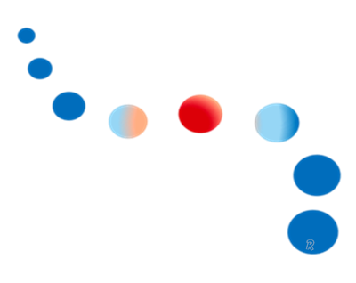

Slide 25

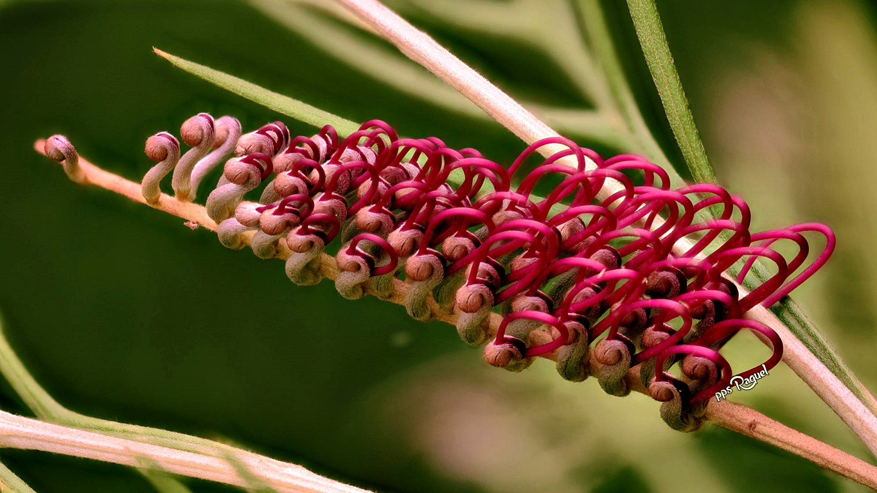

Slide 26
El encanto de una flor está en sus contradicciones , tan delicado en la forma pero fuerte en el perfume, tan pequeño en tamaño pero grande en belleza, tan breve en la vida pero con un efecto tan largo.
-Terri Guillemets-

Slide 27
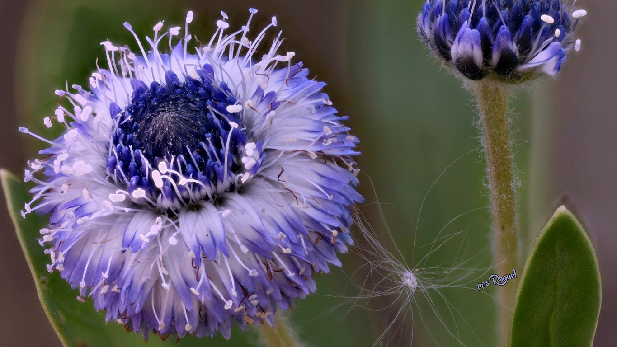


Slide 28
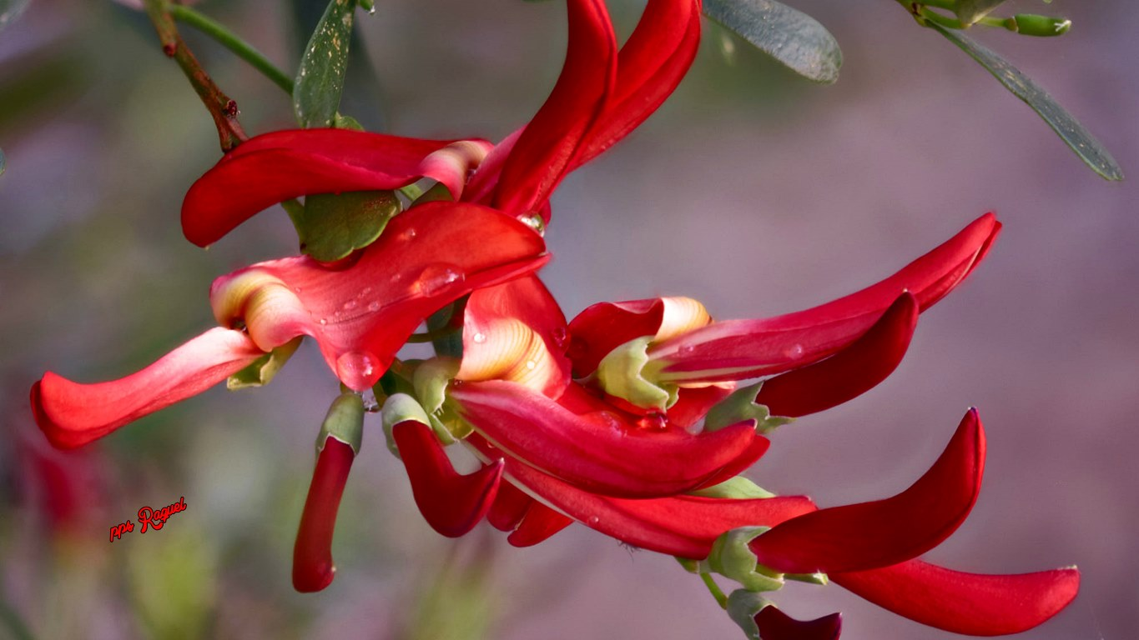

Slide 29
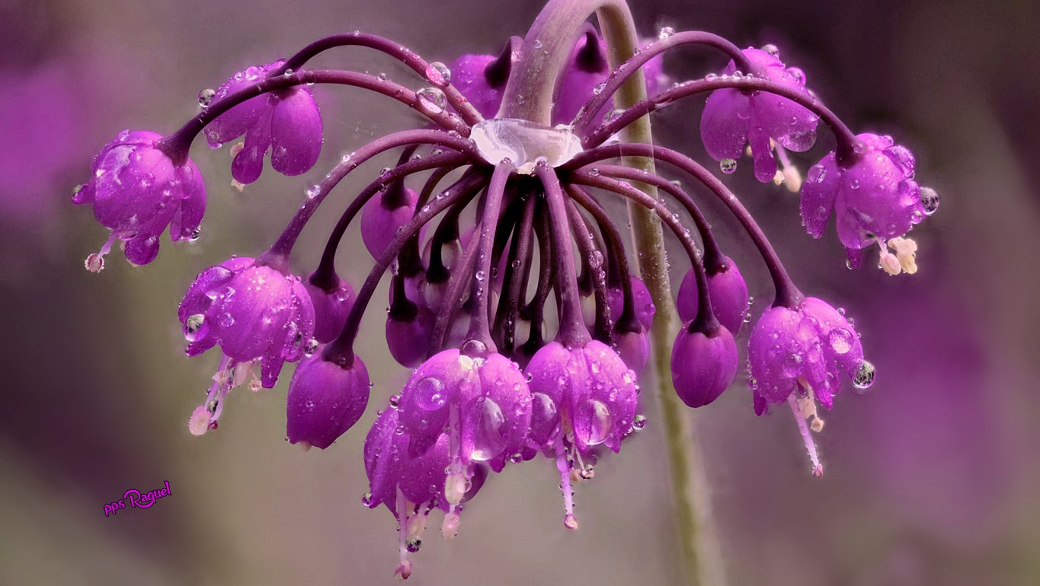

Slide 30
Cuando a ti te quedan solo dos centavos en este mundo , compra una barra de pan con una, y un lirio con la otra.
-Proverbio chino-

Slide 31
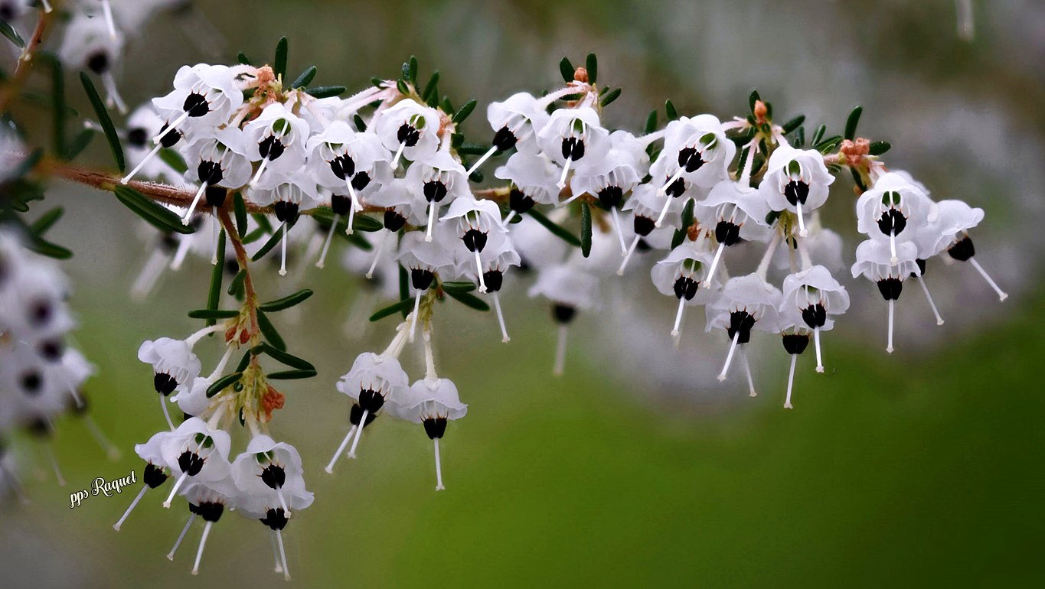

Slide 32
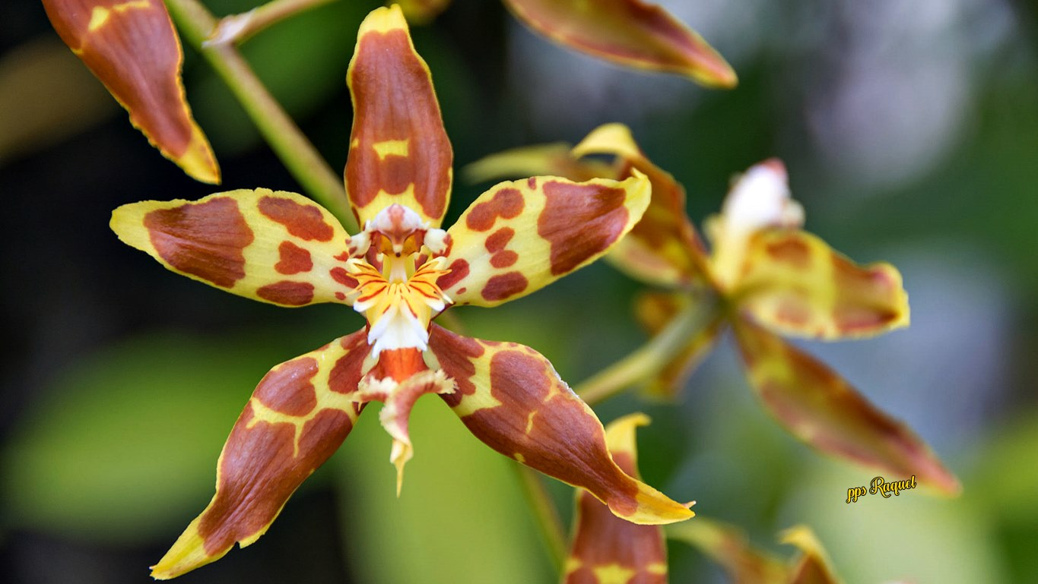

Slide 33
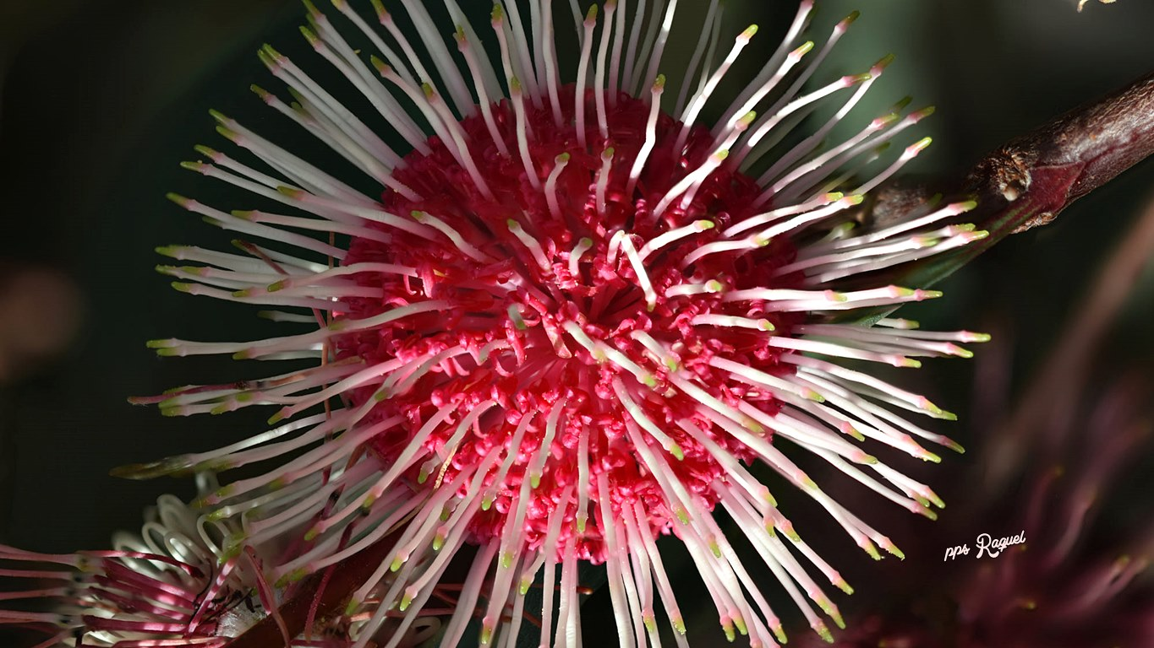

Slide 34
Sólo estás aquí para una breve visita. No te apures, no te preocupes. Y asegúrate de oler las flores a lo largo del camino.
-Walter Hagen-

Slide 35
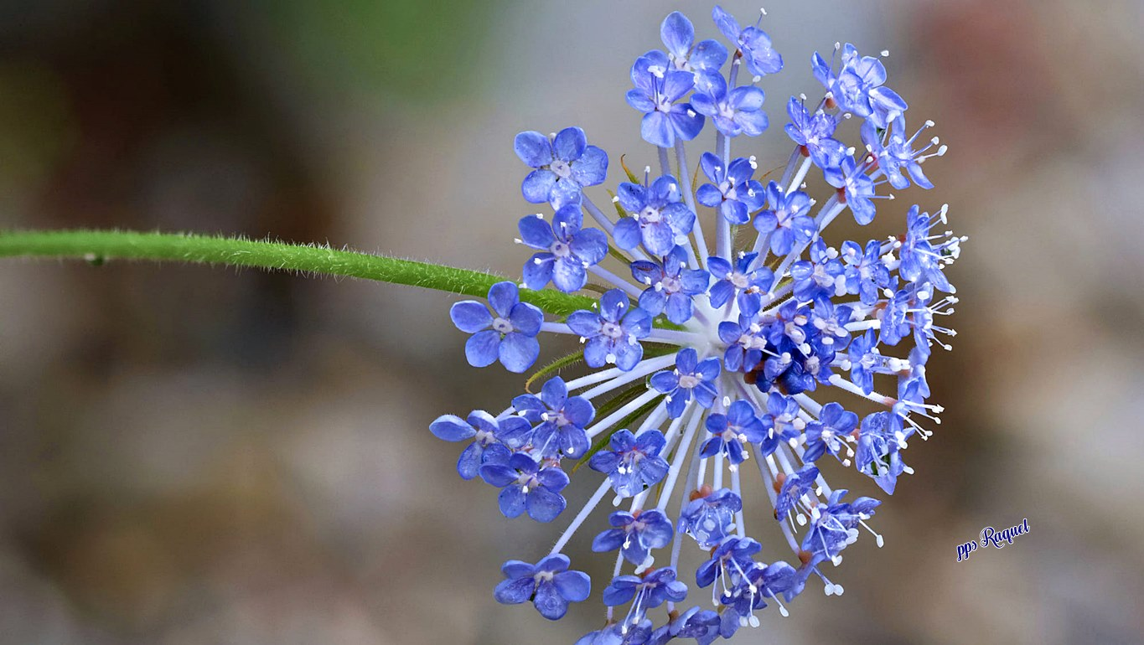

Slide 36
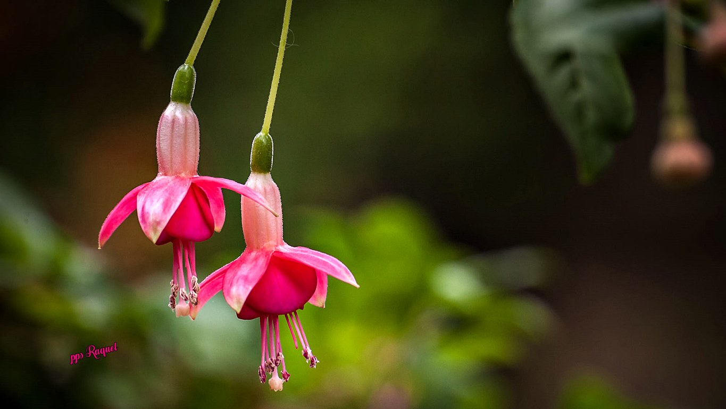

Slide 37
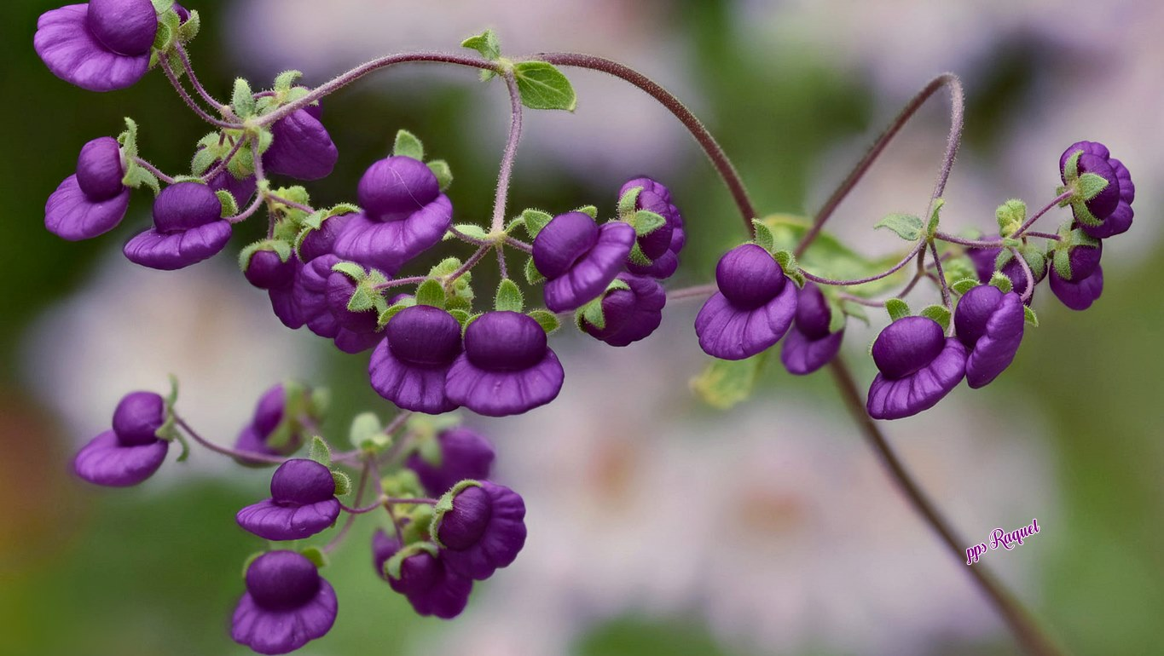

Slide 38
Si somos un árbol, nuestras raíces son el pasado. El troco, las ramas, la savia, el presente. Las hojas, las flores y los frutos, el futuro.
Alejandro Jodorowsky‏

Slide 39
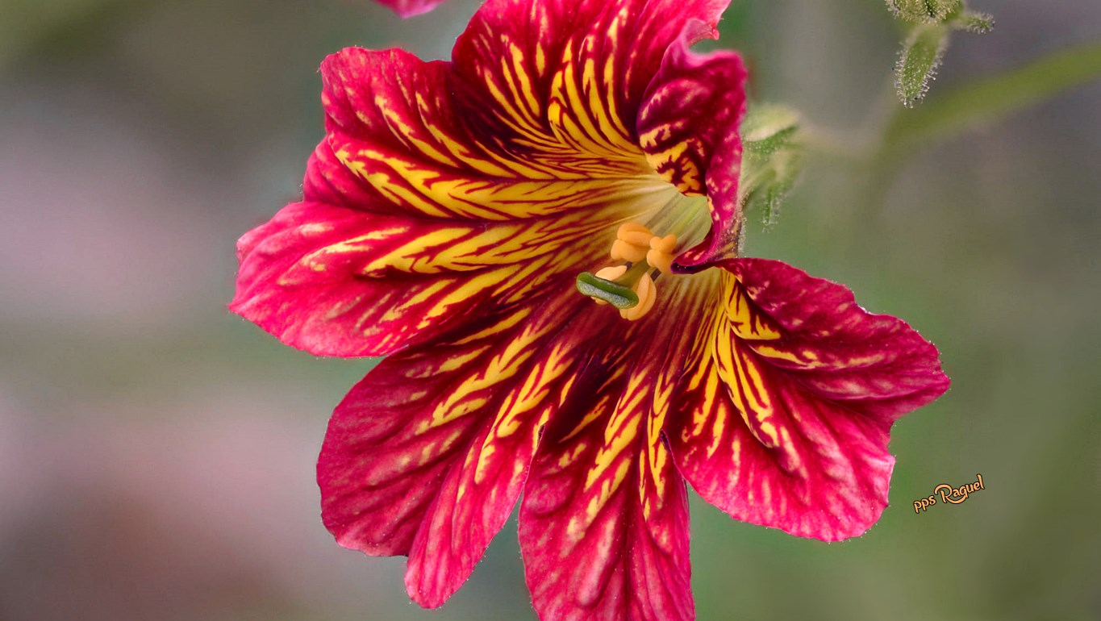

Slide 40
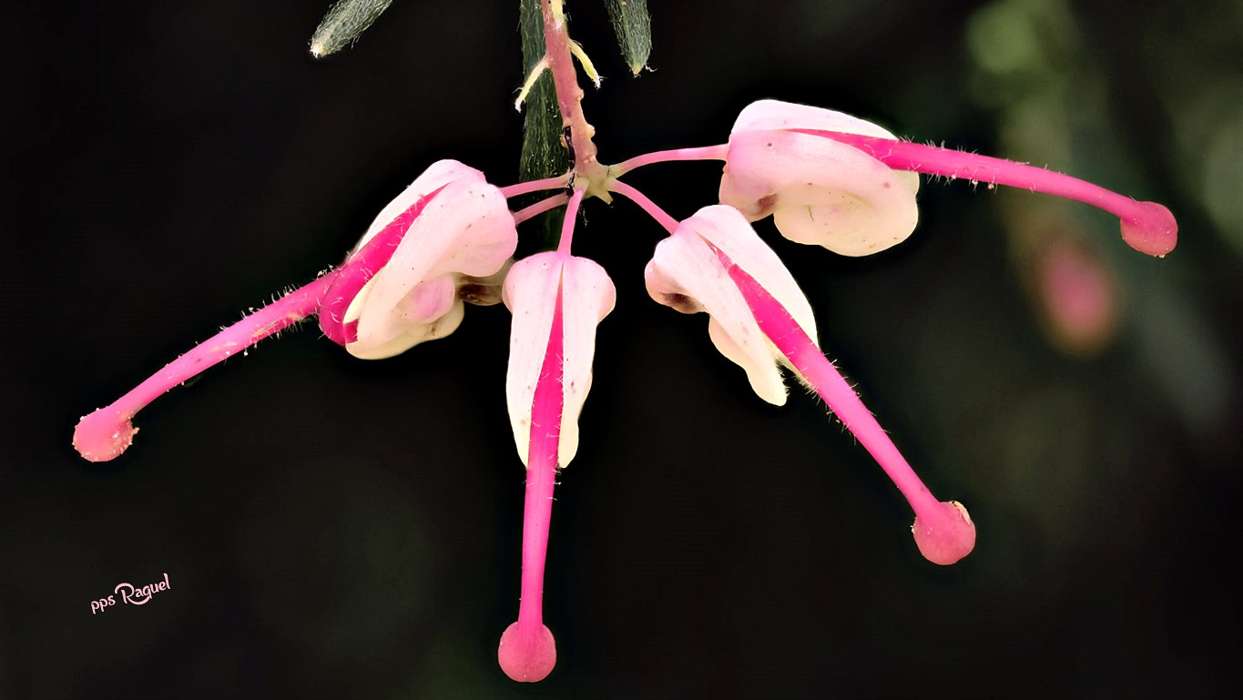

Slide 41
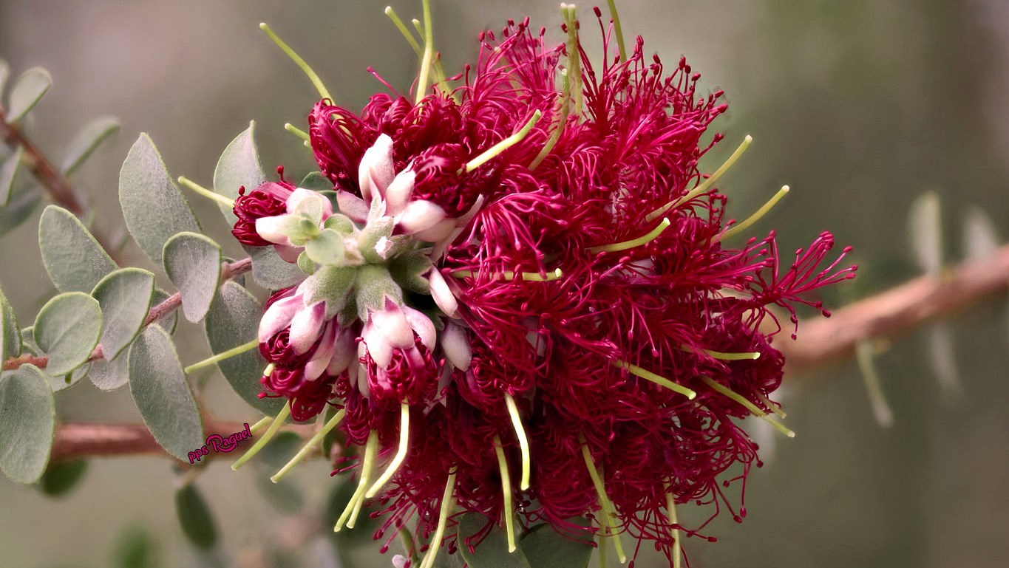

Slide 42
Tu mente es un jardín, tus pensamientos son las semillas, tu puedes sembrar flores o mala hierba.
-Ritu Ghatourey-

Slide 43
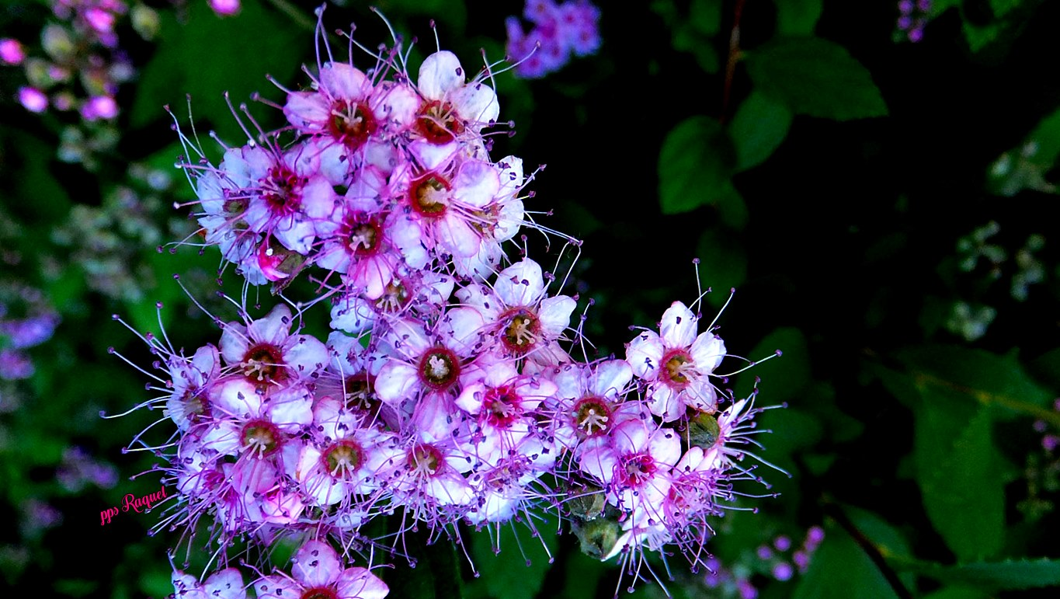

Slide 44
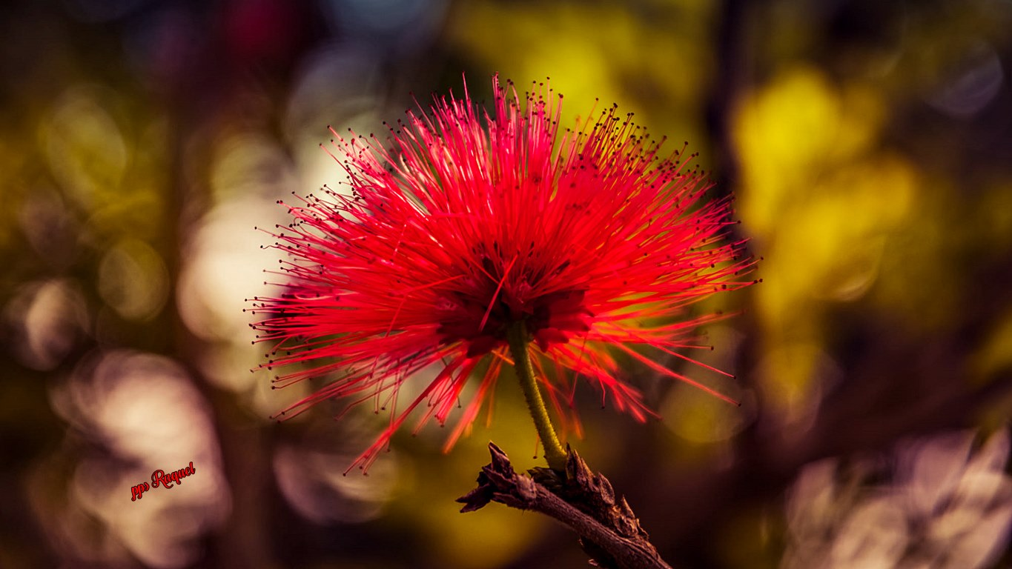

Slide 45
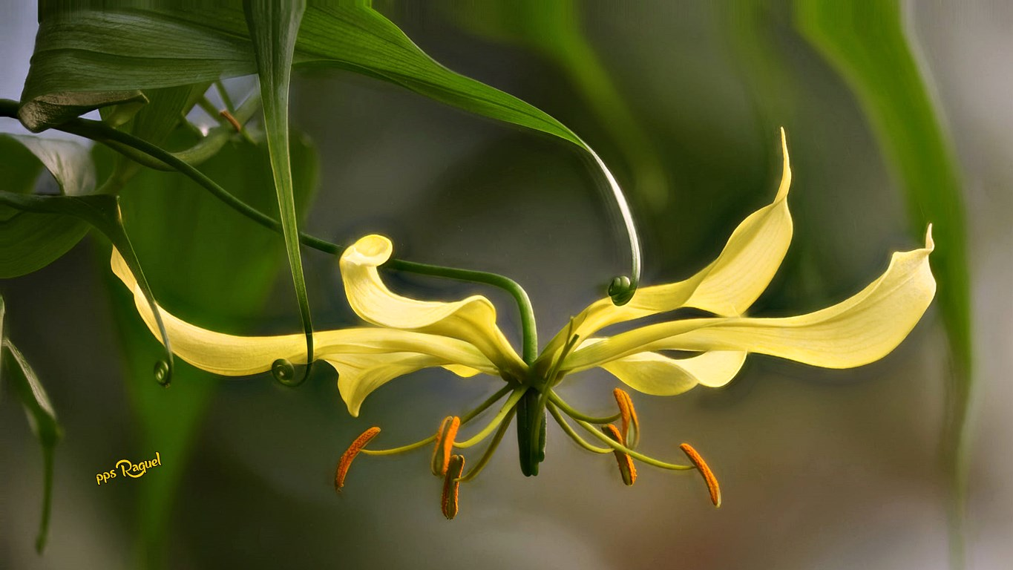

Slide 46
Cada flor tiene su belleza, pero no todos pueden verla.
-Confucio-

Slide 47
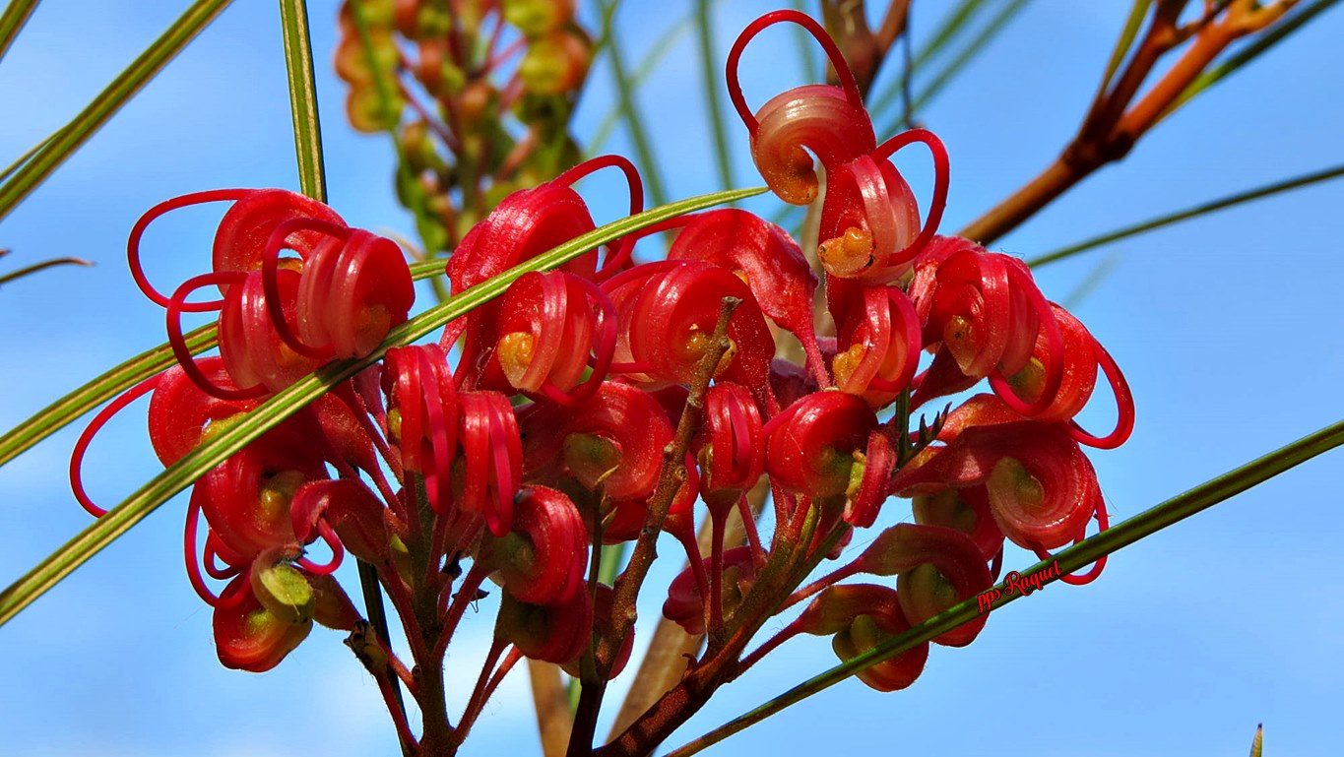

Slide 48
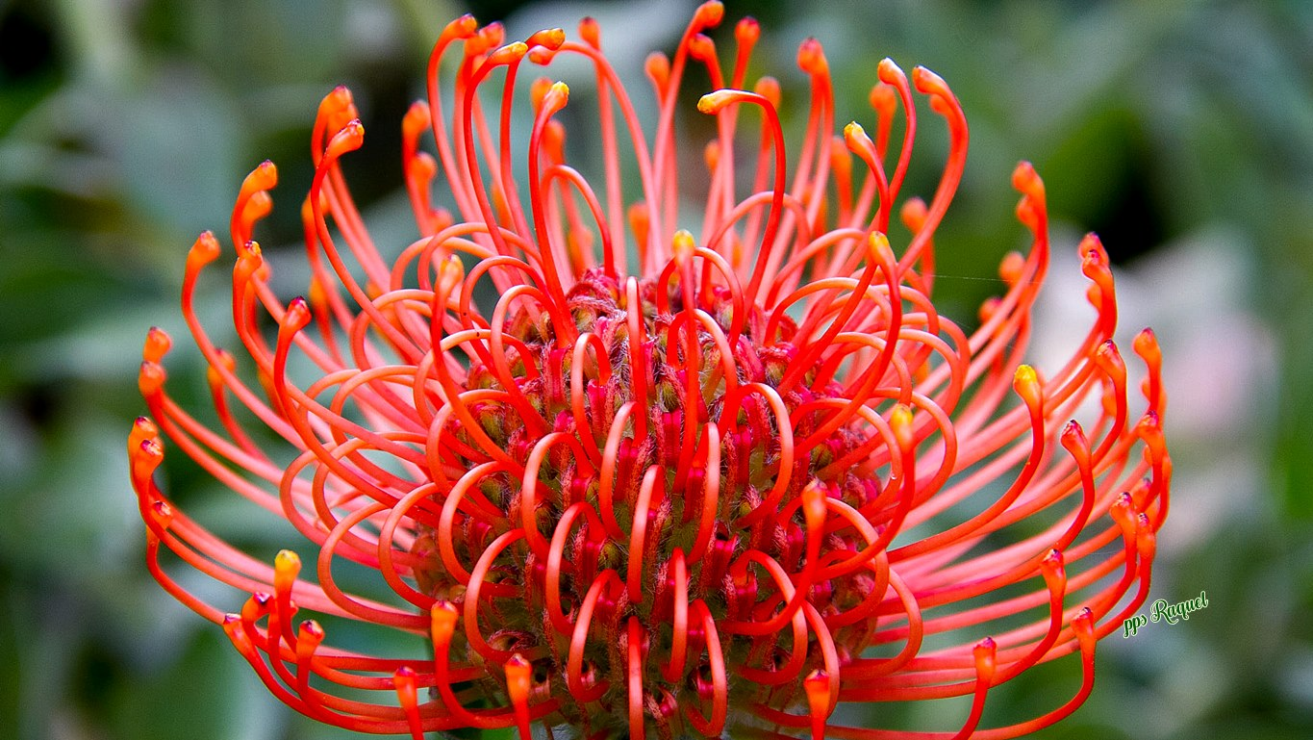

Slide 49
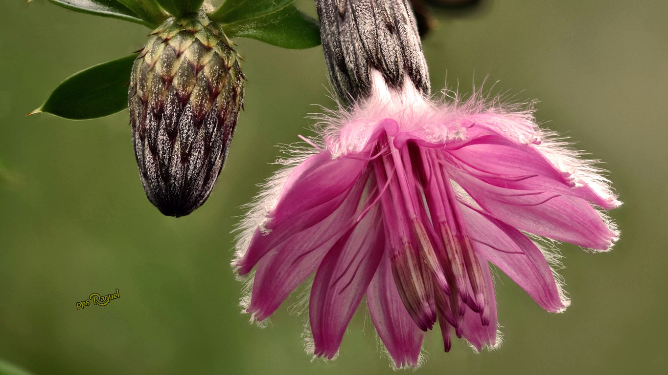

Slide 50
Como flores hermosas, con color, pero sin aroma, son las dulces palabras para el que no obra de acuerdo con ellas.
-Buda -

Slide 51
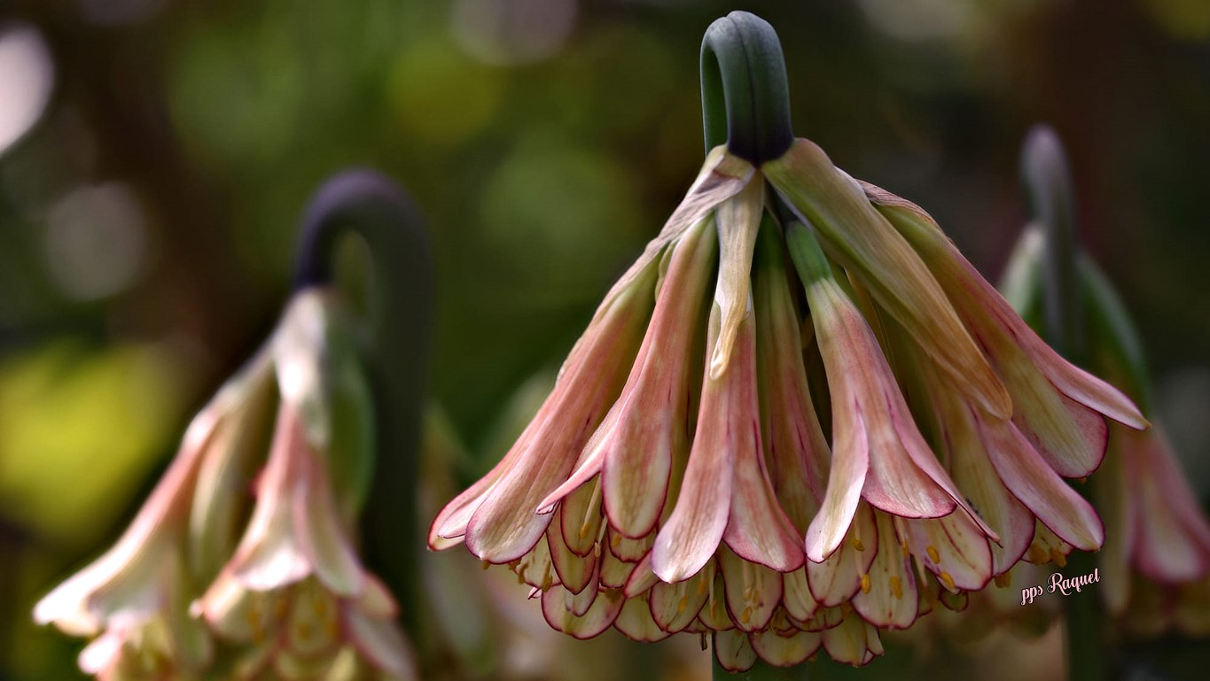

Slide 52
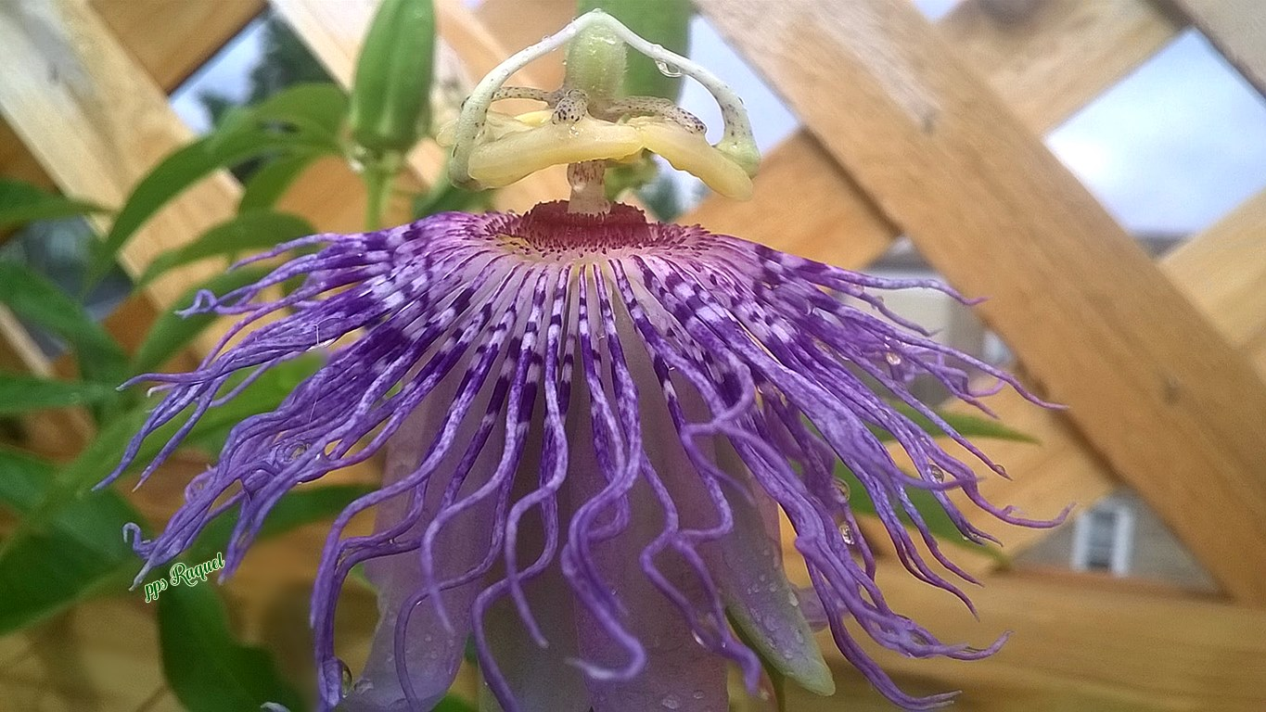

Slide 53
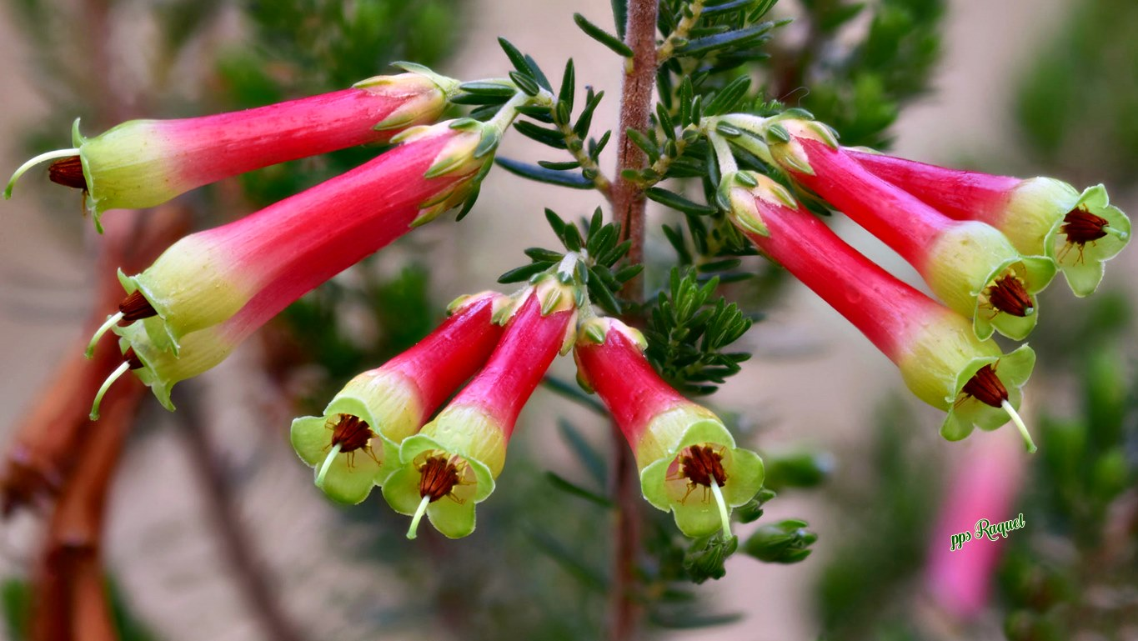

Slide 54
Adopta el paso de la Naturaleza: su secreto es la paciencia.
-Ralph Waldo Emerson-

Slide 55
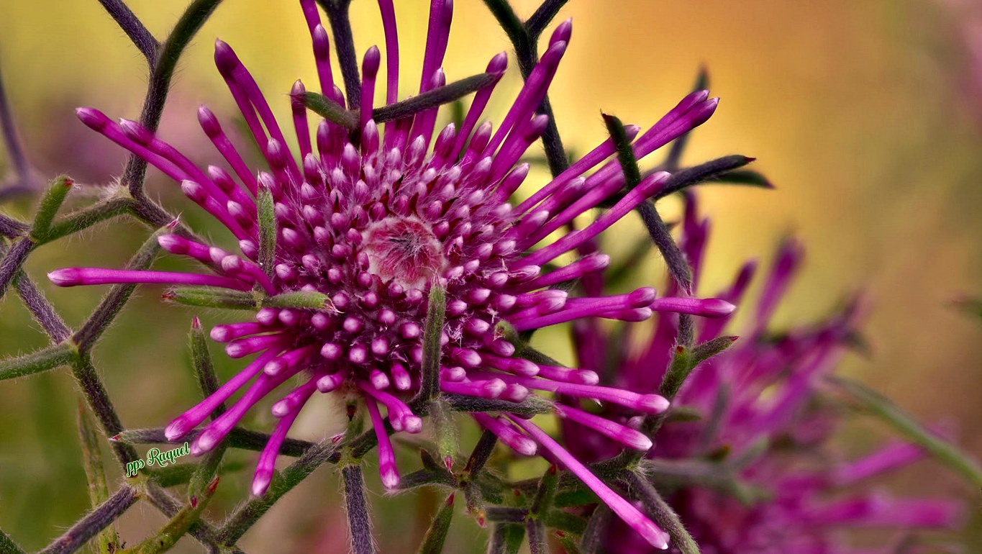

Slide 56
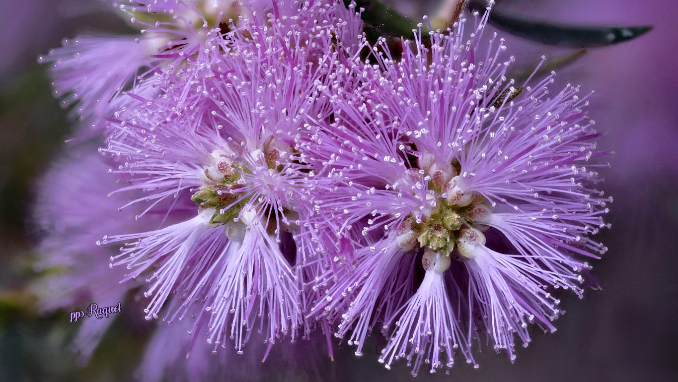

Slide 57
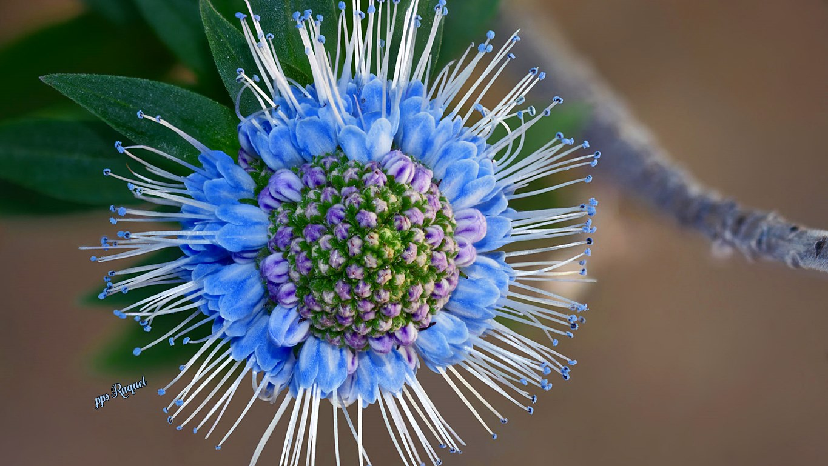

Slide 58
El secreto no es correr detrás de las mariposas…es cuidar el jardín para que ellas vengan a ti
-Mario Quintana-

Slide 59
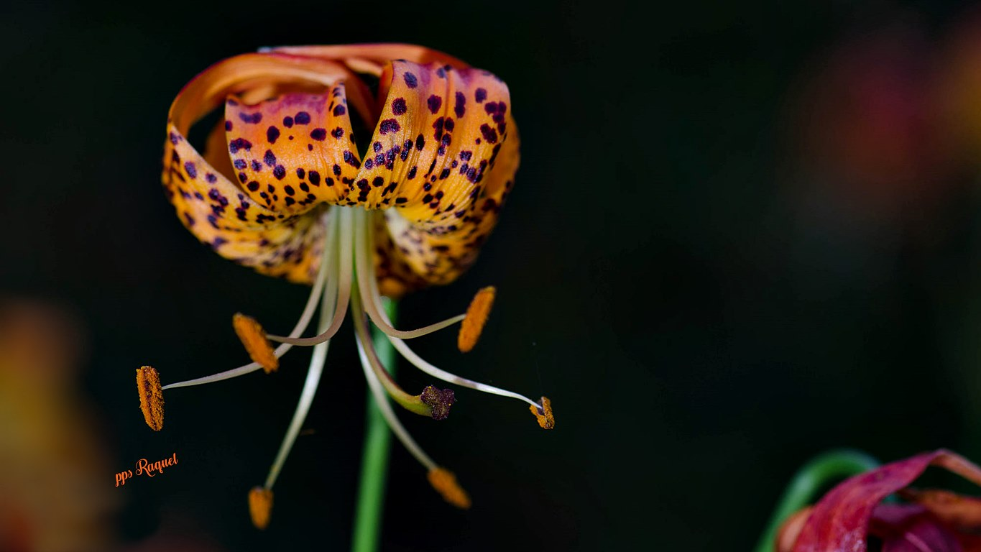



Slide 60









¿Te ha gustado?
Puedes ver más entrando
Aquí
Además puedes recibir powerpoints en tu correo electrónico suscribiéndote aquí:
Esta presentación powerpoint ha sido creada y compartida única y exclusivamente para mispps.com

